Slide 1
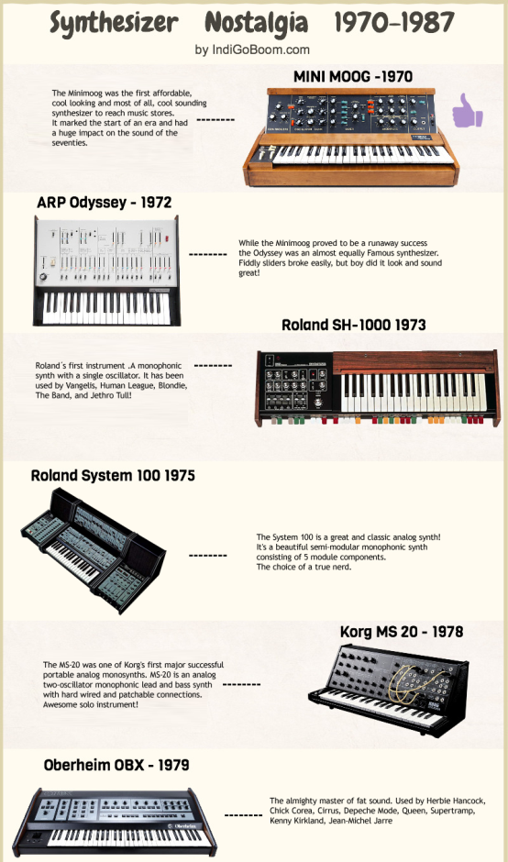


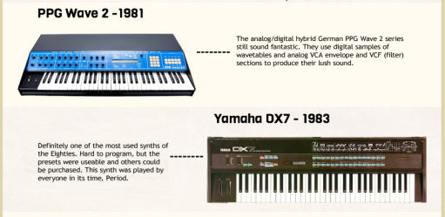
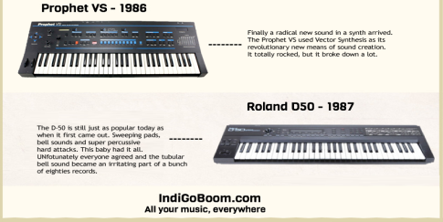
Клавишный
синтезатор

Slide 2

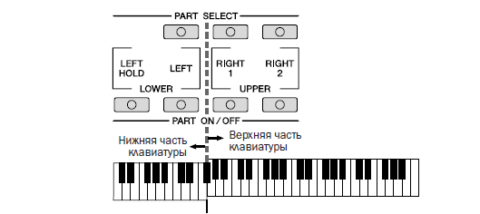
ВЫБОР КАНАЛА «VOICE»
Для воспроизведения тембров существует три канала:
R1, R2 (upper - верхняя часть клавиатуры)
L (lower - нижняя часть клавиатуры)
R1 - при выборе этого канала выбранный тембр будет озвучен по всей клавиатуре
R2 - выбранный тембр так же озвучивается в любой части клавиатуры

Slide 3

РАЗДЕЛЬНАЯ КЛАВИАТУРА
«L» - при включении этого канала клавиатура делится на две части. Тембр, присвоенный каналу «L» звучит в нижней части клавиатуры.
Точка разделения
SPLIT POINT

Slide 4
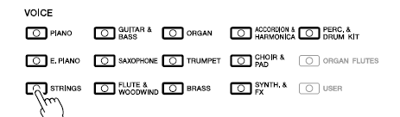
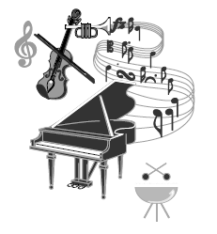
ВЫБОР ТЕМБРА
Выбираем необходимую группу на панели инструмента «VOICE».

Slide 5
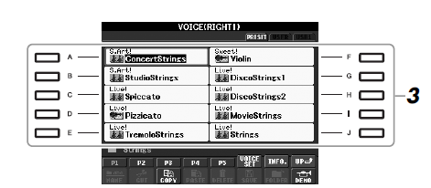
ВЫБОР ТЕМБРА
На мониторе выбираем необходимый тембр, при помощи вспомогательных боковых кнопок, стрелок или колеса

Slide 6
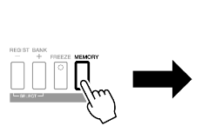
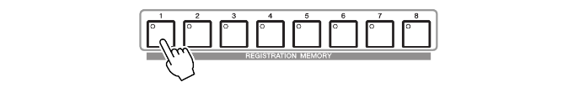
Регистрационная память
Регистрационная память даёт возможность сохранять и быстро вызывать необходимые настройки (темп, тембры, громкость, стили и т.д.)
Registration memory
Для сохранения одной позиции нажимаем кнопку "Memory" и удерживая её выбираем кнопку от 1-8, куда и сохранится данная позиция. Сохранённая в памяти кнопка становится красного цвета.

Slide 7
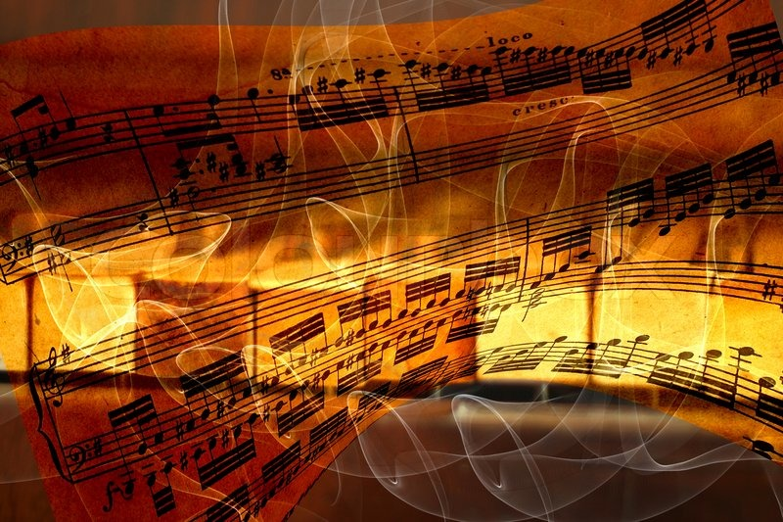

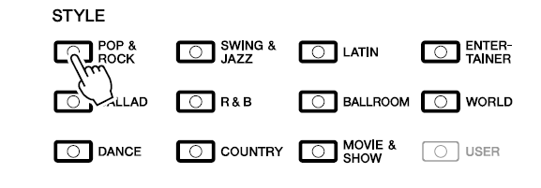
АВТОАККОМПАНЕМЕНТ
Клавишный синтезатор предусматривает целый ряд образцов аккомпанемента и ритмического сопровождения, которые называются «стилями», в разнообразных музыкальных жанрах, включая поп, рок, джаз и многие другие.
Выбираем необходимый стиль на панели инструмента «STYLE»

Slide 8
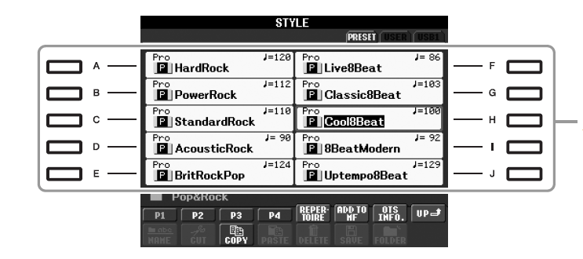
АВТОАККОМПАНЕМЕНТ
На мониторе переходим к выбору необходимого стиля, с помощью боковых кнопок, стрелок или колеса

Slide 9

АВТОАККОМПАНЕМЕНТ
Панель автоаккомпанемента активируется нажатием на кнопку «Acmp» и делит клавиатуру на 2 части.
Аккорды, которые будет обыгрывать синтезатор задаются в левой части клавиатуры.
Аккомпанемент
Точка разделения
SPLIT POINT

Slide 10
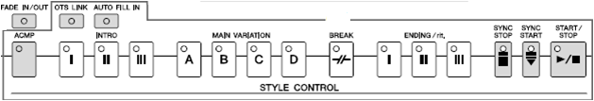
АВТОАККОМПАНЕМЕНТ
Панель управления
содержит следующие кнопки
Вступление
Заключение
A-B-C-D - четыре вариации от более прозрачной по фактуре к более насыщенной
Break (перерыв) - сбивка или пауза с ритмическим перебоем
Ending (I, II, III) - три варианта заключения
Synchro stop/start - синхронная остановка или синхронное начало
Start/stop - остановка или запуск автоаккомпанемента

Slide 11
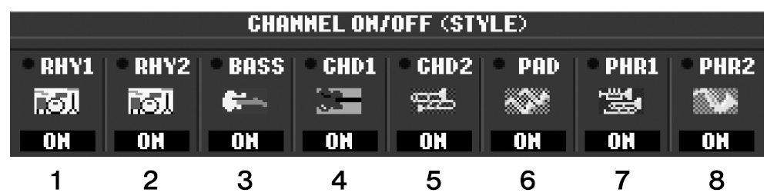
АВТОАККОМПАНЕМЕНТ
Партии стиля
1, 2 • RHY1/2 (Ритм)
для вызова данного меню:
После выбора стиля аккомпанемента, нажимаем кнопку «CHANNEL»/on-off/.
На дисплее появятся дорожки аккомпанемента.
3 • BASS (Бас)
4, 5 • CHD1/2 (Аккорд)
6 • PAD (Фон)
7,8 • PHR1/2 (Фраза)

Slide 12





АВТОАККОМПАНЕМЕНТ
Multi Finger
C
Cm
Этот способ обеспечивает удобное проигрывание основных аккордов в области аккомпанемента, чаще одним или двумя пальцами (трезвучие минора, трезвучие мажора, доминантсептаккорд).
C7
Cm7
Выбор режима: "Function" - "Chord Fingering"

Slide 13

АВТОАККОМПАНЕМЕНТ
Al Finger
C
Cm
C 7
Cm/E
C/E
C6
Этот способ обеспечивает удобное проигрывание обращений трезвучия
C/G
C64
Cm/G
Выбор режима: "Function" - "Chord Fingering"

Slide 14
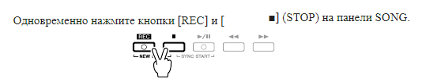
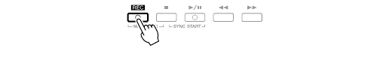
РЕЖИМ ЗАПИСИ (быстрая)
Быстрая запись – это возможность записать все партии
собственного исполнения за один раз. Для этого:
Автоматически вызывается пустая композиция для записи
1.
Для начала записи нажимаем «REC»
2.
Запись начинается автоматически при нажатие ноты на клавиатуре
или начале воспроизведения стиля

Slide 15
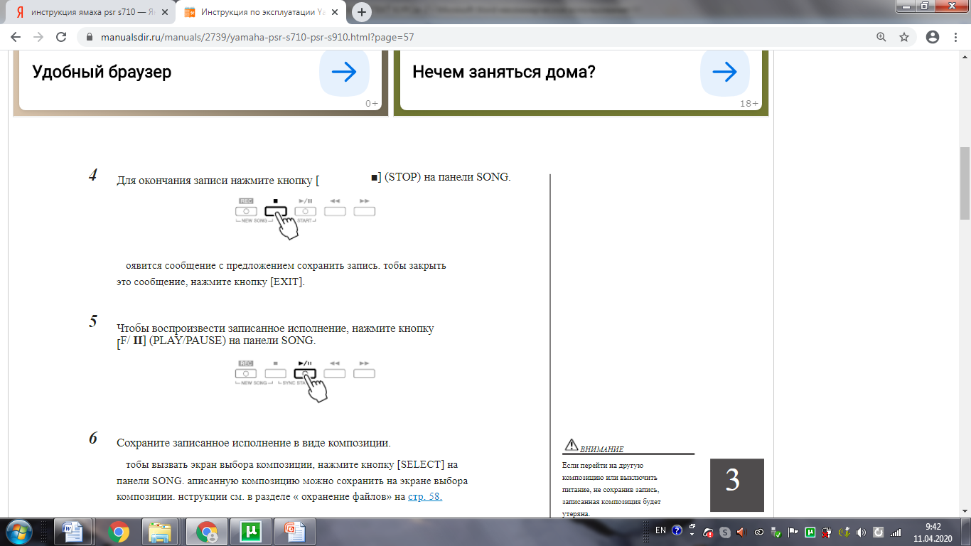
РЕЖИМ ЗАПИСИ (быстрая)
Быстрая запись – это возможность записать все партии
собственного исполнения за один раз. Для этого:
3.
Для воспроизведения записанной композиции нажимаем кнопку
(Play/Pause) на панели «Song»
4.
Сохранение записанной композиции:
По окончании записи для сохранения нажимаем кнопку "A"
(надпись на дисплее "New Song"). Выбираем место сохранения: "USER"
(память синтезатора) или "USB" (переносная память).
Называем произведение и нажимаем "OK".
5.

Slide 16
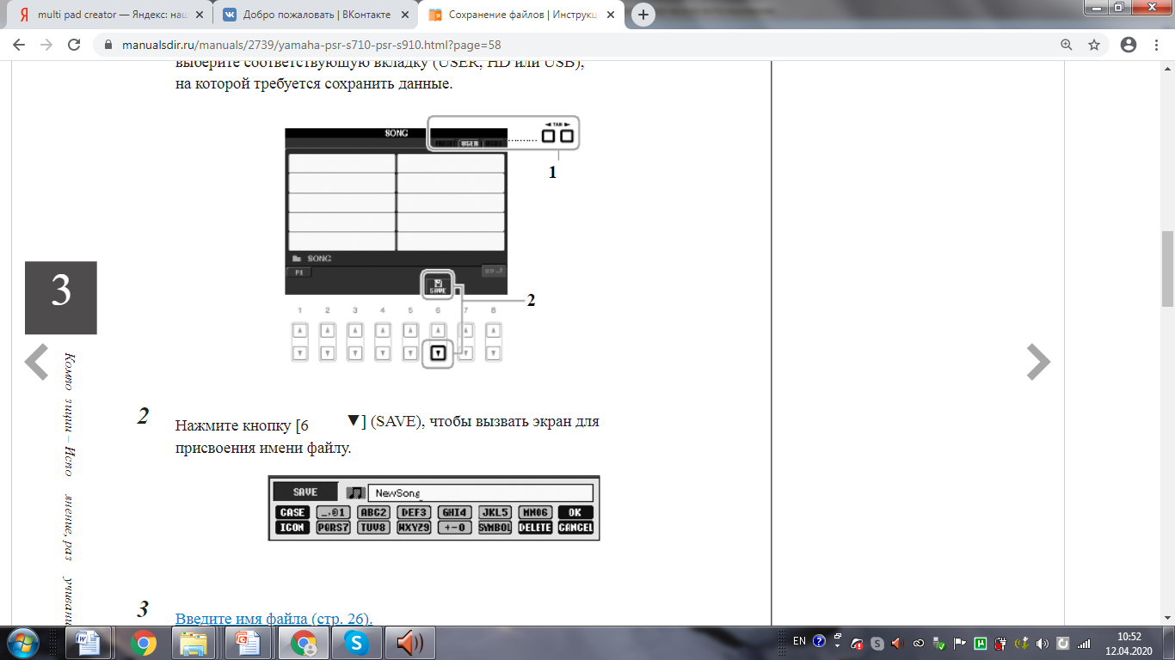
РЕЖИМ ЗАПИСИ
Сохранение записанной композиции:
По окончании записи для сохранения нажимаем кнопку "A"
(надпись на дисплее "New Song"). Выбираем место сохранения: "USER"
(память синтезатора)
или "USB" (флеш-память).
Нажимаем кнопку «save» (сохранить),
называем произведение и нажимаем "OK".

Slide 17
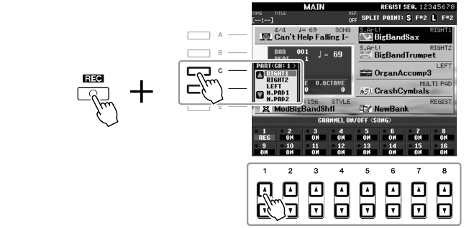
РЕЖИМ ЗАПИСИ (подорожечная)
Подорожечная запись – производится дорожка за дорожкой:
запись нескольких голосов, аккомпанемента, подголосков, эффектов и т.д.
Автоматически вызывается или выбирается уже созданная для редакции
пустая композиция для записи:
одновременно нажимам
REC / STOP
Удерживая кнопку "Rec" мы выбираем необходимые для записи дорожки, приводя их в состояние готовности к записи.
В всплывающем меню, необходимо проверить правильность записываемого канала (R1, R2, L)
и при необходимости изменить его внутри всплывающего меню (стрелками или колесом).

Slide 18
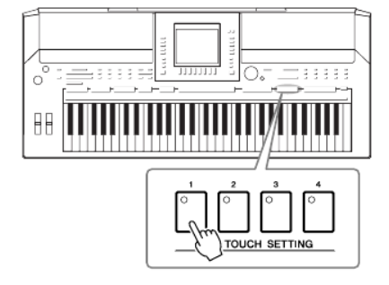
One Touch Setting
Если вы уже выбрали стиль, с помощью функции One Touch Setting сам синтезатор подберёт для него подходящий тембр.
Включение кнопки "OTS " активирует панель данной функции, которая состоит из 4 кнопок и напрямую связана с четырьмя вариациями панели автоаккомпанемента:
Вариация A = OTS 1
Вариация B = OTS 2
Вариация C = OTS 3
Вариация D = OTS 4

Slide 19
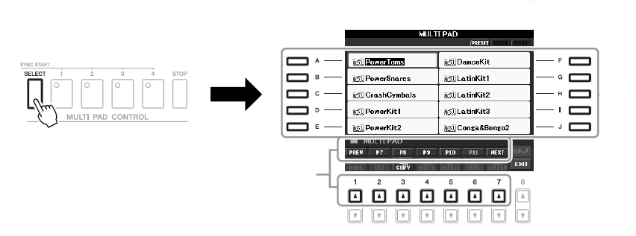
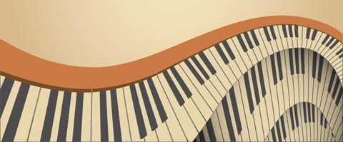
МУЛЬТИПЭДЫ
«Мультипэды» ("Multi pad") - встроенные короткие мелодические и ритмические семплы, которые могут быть введены в качестве эффектной музыкальной вставки
При игре с автоаккомпанементом мультипэд синхронизируется с цифрованным басом, обыгрывая звуки заданного аккорда.

Slide 20
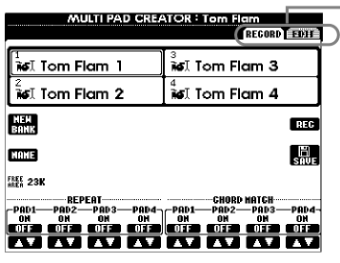
СОЗДАНИЕ/РЕДАКТИРОВАНИЕ МУЛЬТИПЭДА
Multi pad creator - данная функция позволяет создать собственные фразы из мультипэдов,
а также позволяет редактировать существующие фразы для создания собственных
Действия перед записью:
Выбор тембра (настройка громкости, доп. настройки)
Автоаккомпанемент (on/off)
Function Digital Rec Menu Multi Pad Creator
A
F
B
G
Rec
Save
Повтор пэда
Пэд воспроизводится в соответствии с аккордом
User (память синтезатора)
Usb (флеш- память)

